Slide 1
















Implementasi Jaringan Saraf Tiruan
Furqan Al Ghifari Zulva
11:11PM

Slide 2
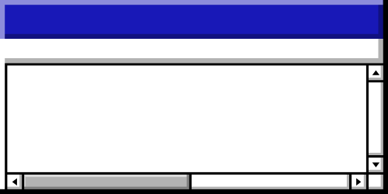
Agenda • Agenda • Agenda • Agenda • Agenda • Agenda • Agenda • Agenda • Agenda • Agenda • Agenda • Agenda • Agenda • Agenda
Dataset yang digunakan
https://www.kaggle.com/datasets/masoudnickparvar/brain-tumor-mri-dataset/datahttps://

Slide 3
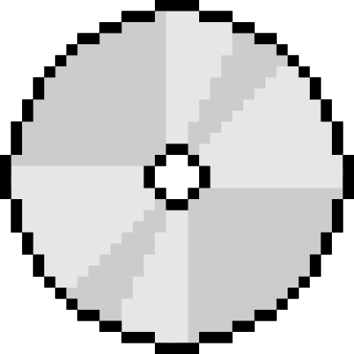
Deskripsi Arsitektur Neural Network yang digunakan
Jumlah Fitur : jumlah piksel yang terdapat pada gambar
Jumlah Label : 4
Jenis Jaringan Saraf Tiruan yang digunakan : CNN
Jenis Optimisasi : Adam
Jenis Fungsi Aktivasi yang digunakan : Relu untuk hidden layer dan Softmax untuk output layer
Jumlah Hidden Layer : 4 hidden layer
Jumlah Total Hidden Node per Layer : total 150 node

Slide 4
Jumlah Total Bobot (Weight)
Convolutional Layers:
conv2d_2 (Conv2D): Jumlah node pada layer ini adalah (ukuran kernel * ukuran kernel * jumlah channel input + 1) * jumlah filter = (5 * 5 * 3 + 1) * 50 = 3800.
conv2d_3 (Conv2D): Jumlah node pada layer ini adalah (5 * 5 * 50 + 1) * 100 = 125100.
MaxPooling Layers:
max_pooling2d_2 (MaxPooling2D): Tidak ada parameter yang dapat dihitung, sehingga tidak ada node yang terlibat dalam perhitungan jumlah node.
max_pooling2d_3 (MaxPooling2D): Tidak ada parameter yang dapat dihitung, sehingga tidak ada node yang terlibat dalam perhitungan jumlah node.
Flatten Layer:
flatten_1 (Flatten): Tidak ada parameter yang dapat dihitung, sehingga tidak ada node yang terlibat dalam perhitungan jumlah node.
Dropout Layer:
dropout_1 (Dropout): Tidak ada parameter yang dapat dihitung, sehingga tidak ada node yang terlibat dalam perhitungan jumlah node.
Dense Layers:
dense_2 (Dense): Jumlah node pada layer ini adalah (jumlah node input + 1) * jumlah node output = (115600 + 1) * 150 = 17340150.
dense_3 (Dense): Jumlah node pada layer ini adalah (150 + 1) * 4 = 604.
3800+125100+0+0+0+17340150+604=17469654

Slide 5
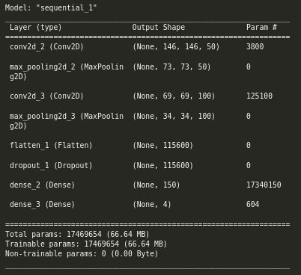
Jumlah Total Bobot (Weight)

Slide 6
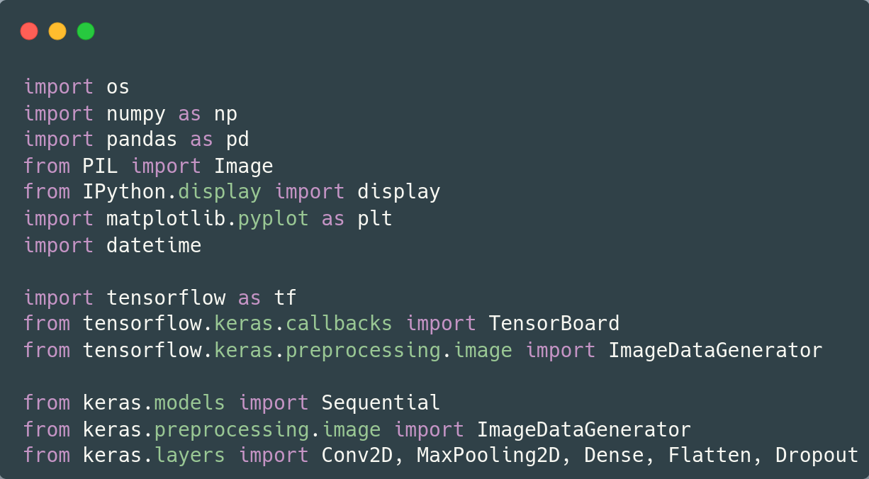
Mengimport Library
Back to Agenda Page

Slide 7
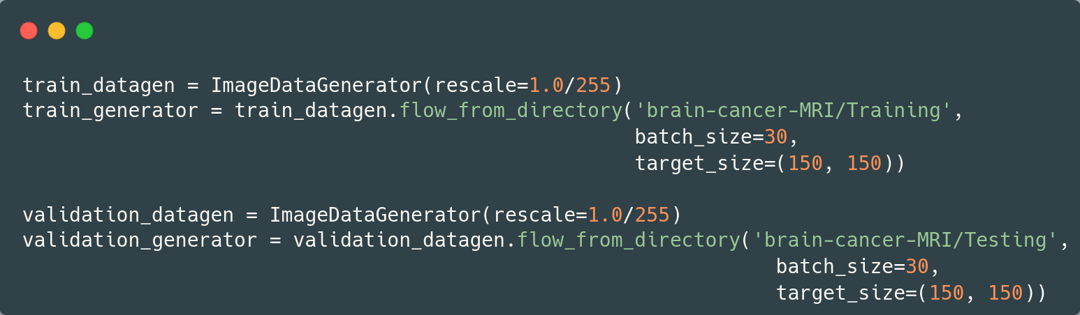

Image Augmentation
Back to Agenda Page

Slide 8
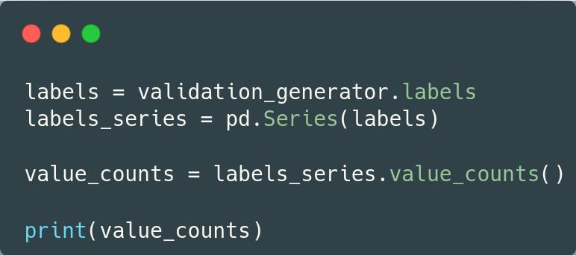
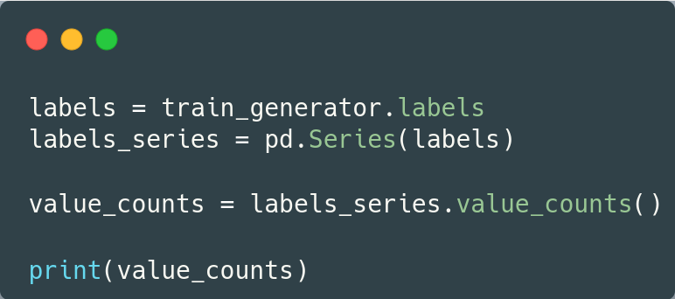


Menghitung Distribusi Kelas
Back to Agenda Page

Slide 9
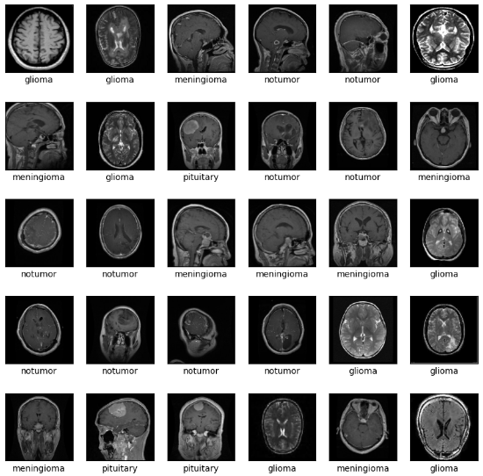
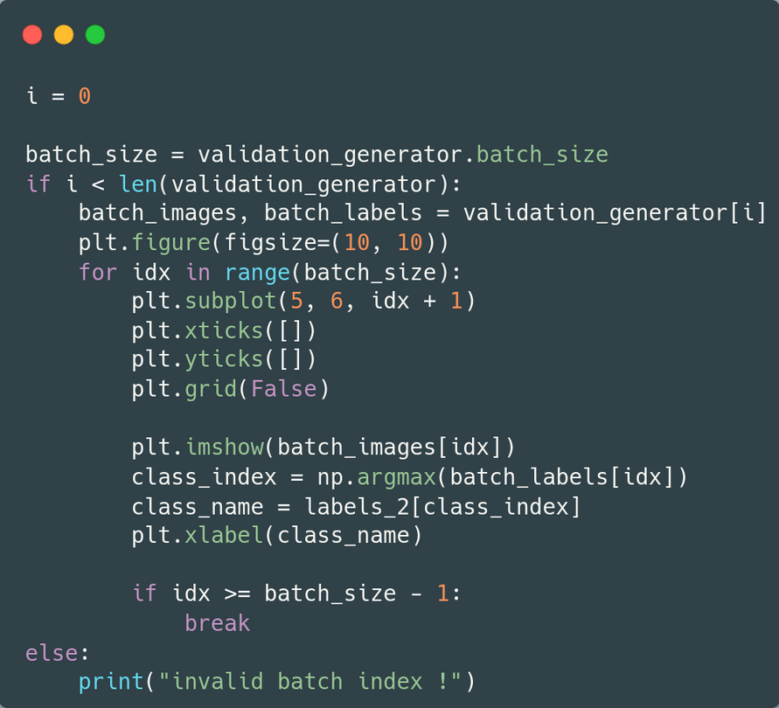
Elaborate on the featured statistic • Elaborate on the featured statistic • Elaborate on the featured statistic • Elaborate on the featured statistic
Event Tensorboard
Elaborate on the featured statistic • Elaborate on the featured statistic • Elaborate on the featured statistic • Elaborate on the featured statistic

Slide 10

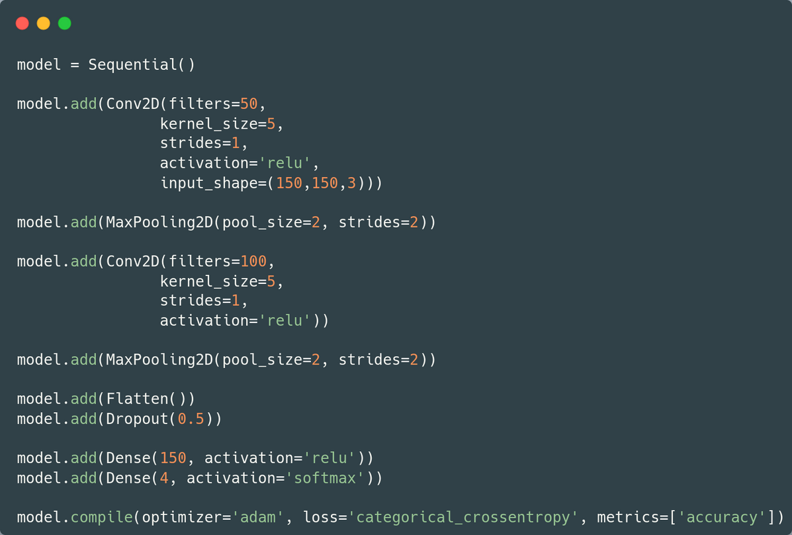
Whiteboard Page

Slide 11
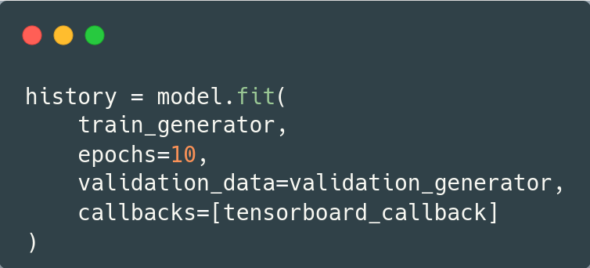
Back to Agenda Page

Slide 12

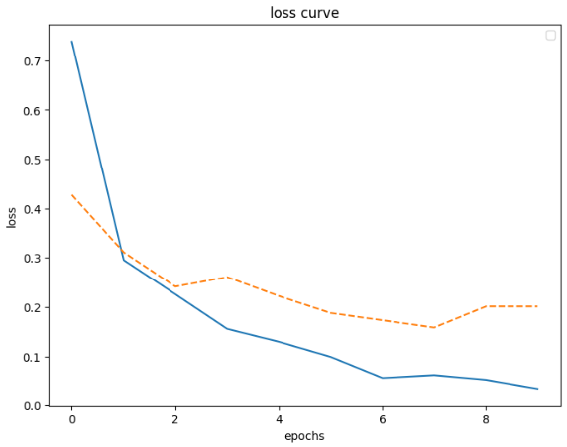
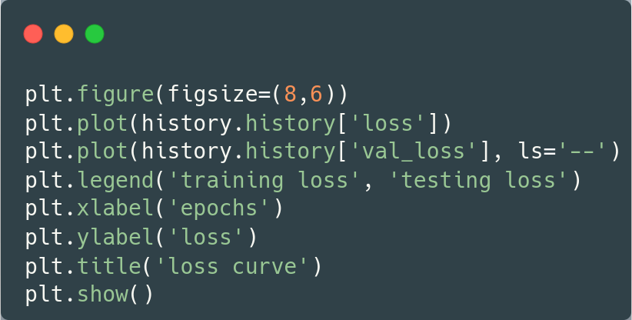
Loss Curve
Back to Agenda Page

Slide 13
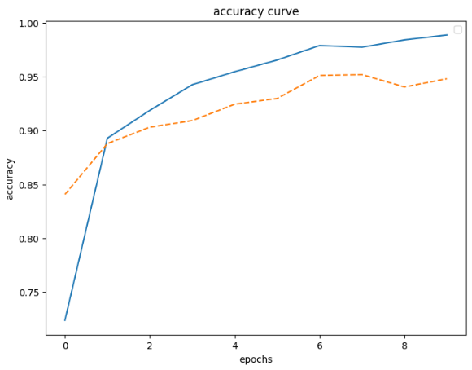
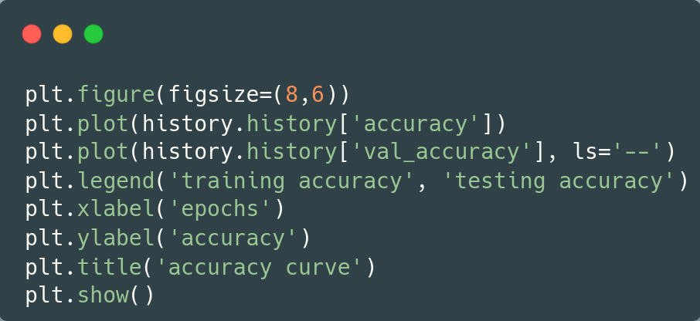
Accuracy Curve
Back to Agenda Page

Slide 14
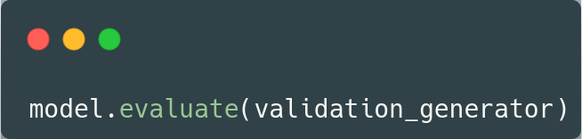
Back to Agenda Page

Slide 15
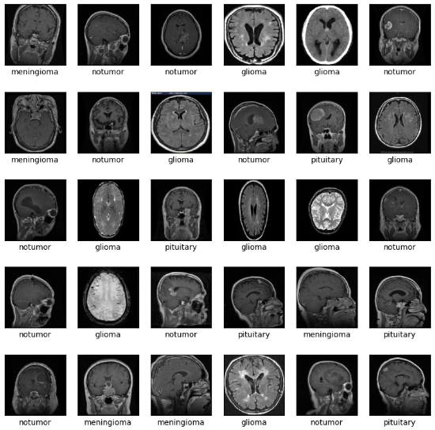
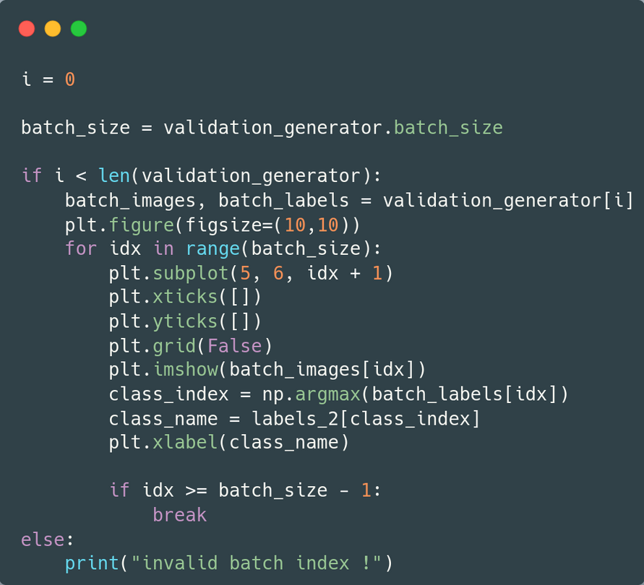
Elaborate on the featured statistic • Elaborate on the featured statistic • Elaborate on the featured statistic • Elaborate on the featured statistic
Event Tensorboard
Elaborate on the featured statistic • Elaborate on the featured statistic • Elaborate on the featured statistic • Elaborate on the featured statistic

Slide 16
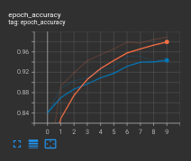

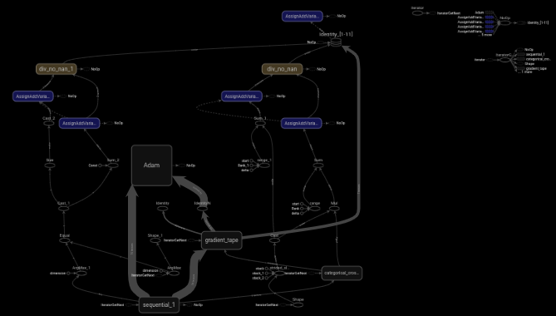
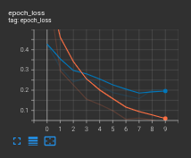
Event Tensorboard

